Slide 1



陳瑞祺永援中學
2022-2023年度
小一家長會

Slide 2

小一家長會
日期： 27 – 8 – 2022
時間： 14 : 30 – 16 : 30
流程： 1.IT部-學校資訊
2.校長分享
3.小一家長需知事項
4.家長發問時間

Slide 3
資 料
1.《小一家長須知》通告
(背面有升小一交件需知)
2. 學生調查表(背面有健康調查表)

Slide 4

`
九月份
開學須知

Slide 5
2022-2023 小一班主任
班級︰P1A、P1B、P1C
班主任： P1A 曾歡瑜老師
                P1B 吳曉萍老師
P1C 陳桂紅老師

Slide 6
✰ 開 學 禮 
9 月 1 日(星期四)
時間：08 : 10 ─ 11 : 30
帶小背包、食物袋、文具、A4 文件膠套
穿整齊的夏季校服

Slide 7

上課時間
上午8:10 至 12:21 (星期一 至 星期五)
下午2:00 至 4:21 (星期一、二、四、五)
逢星期三 下午 3 : 40 放學

Slide 8
溫馨提示:
本校不設校車接送學生
開校門時間:早上 7:45
下午 1:45

Slide 9
 正式上課
9 月 2 日(星期五)
(全天)
※帶書包、課本、食物袋、文具
※請按時間表收拾書包
※當天上律動課或體育課的班級需穿着運動服
※書本、作業簿、功課簿不必使用包書膠

Slide 10
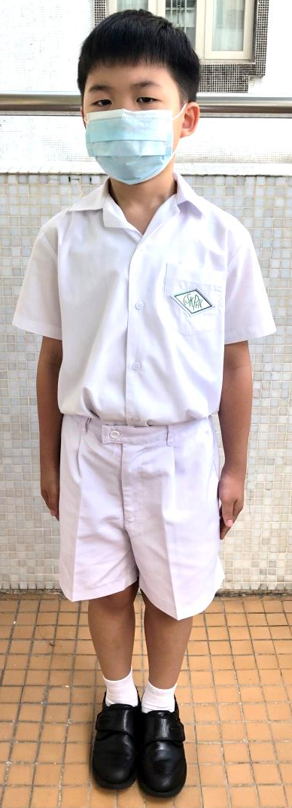
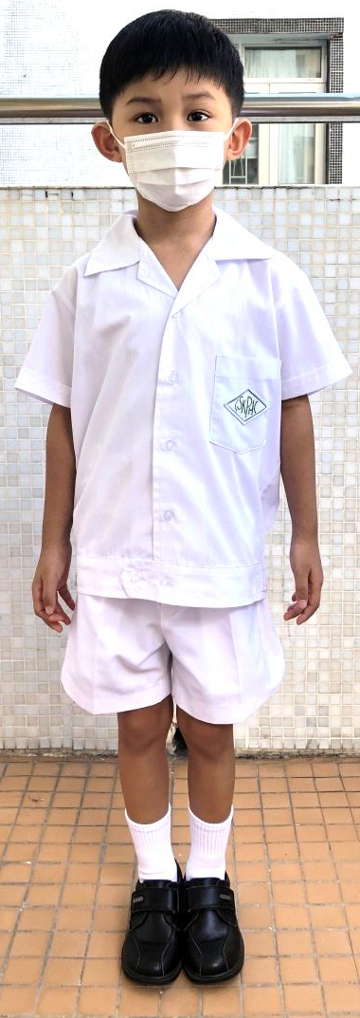
校服 (男生)
白色夏裇
校章
白色短西褲
白短襪
黑皮鞋
※ 要穿著白色內衣&需帶白色外套

Slide 11
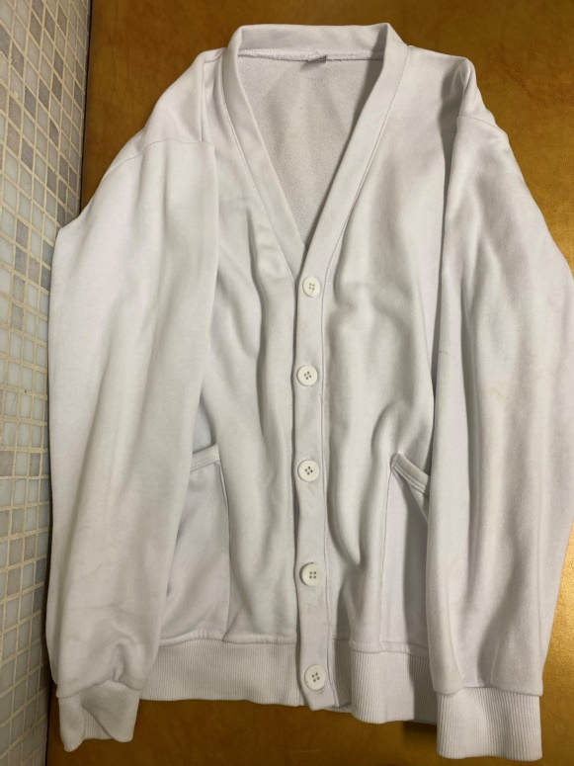
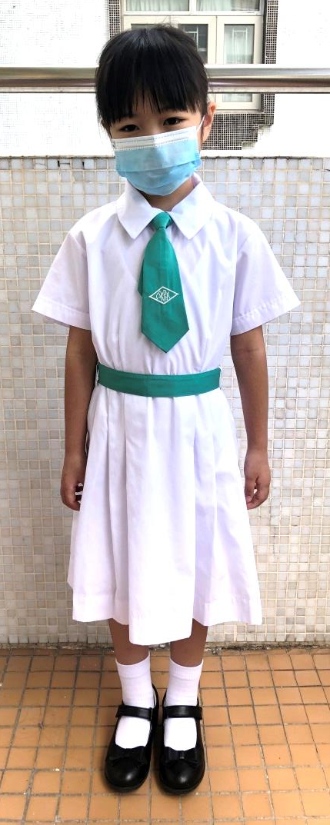
校服 (女生)
白色新裙
校呔
綠色腰帶
白短襪
白色外套
黑皮鞋
※ 要穿著白色內衣&需帶白色外套

Slide 12
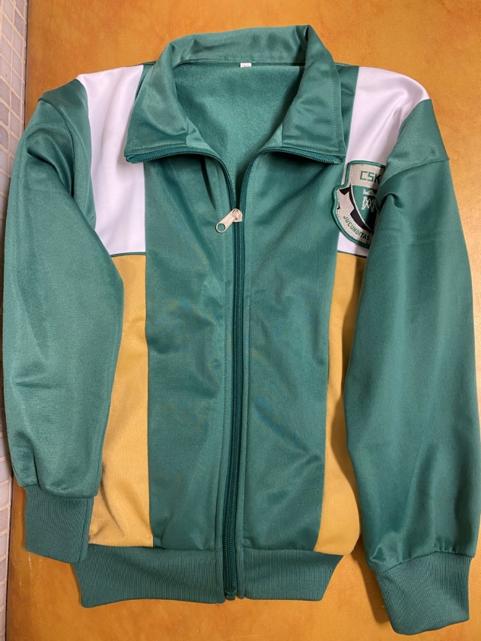
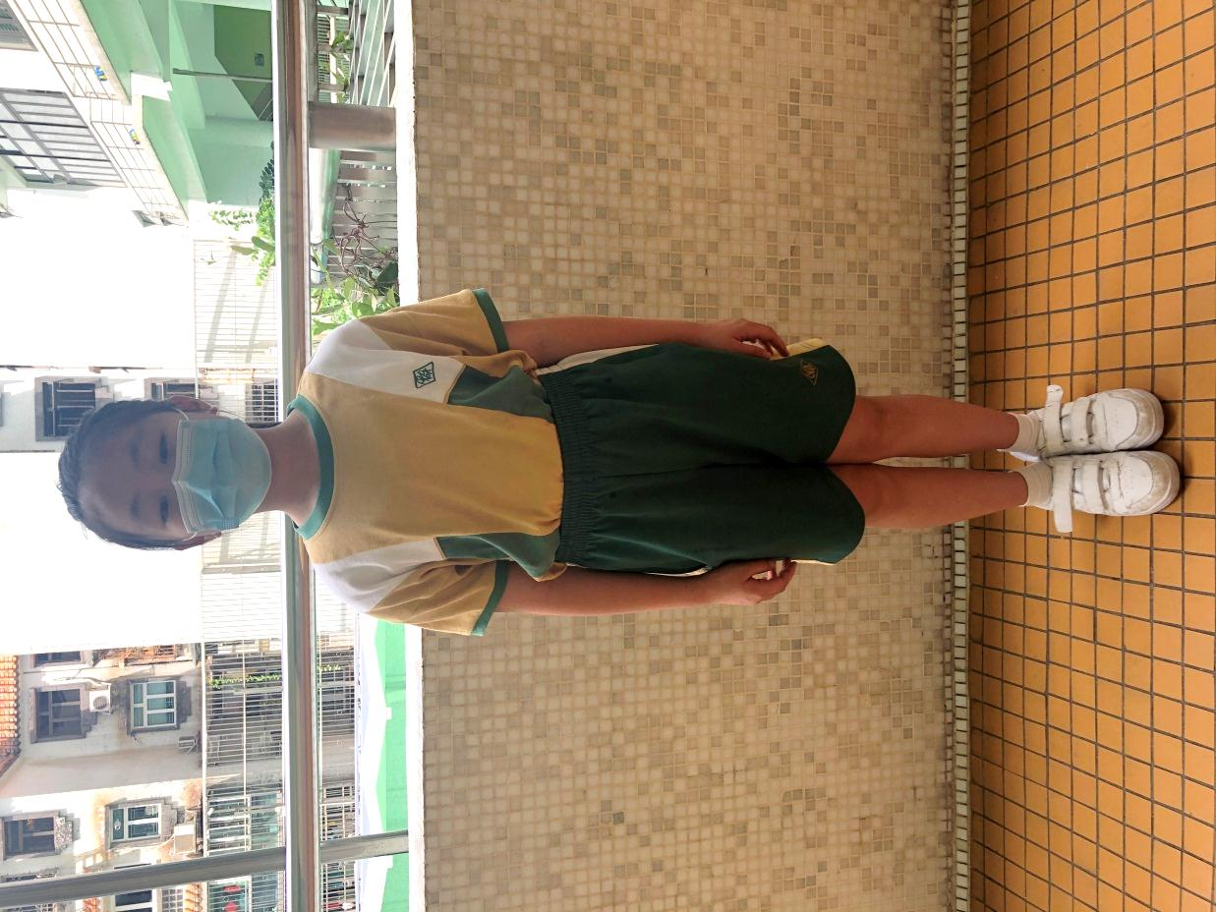
九月份有律動堂和體育堂，需穿運動服
綠色運動外套
※ 要穿著白色內衣&需帶綠色運動外套

Slide 13
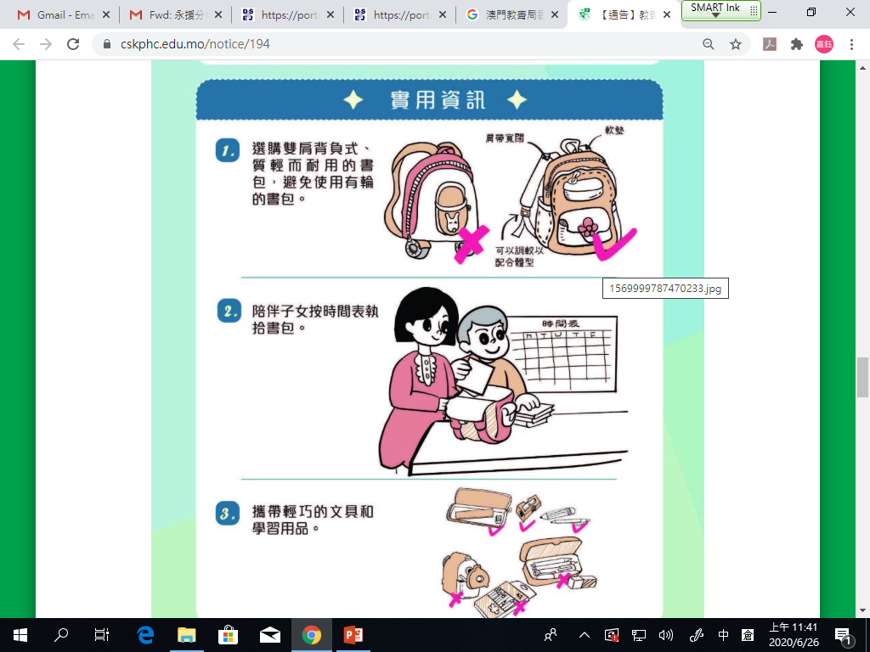
書包 & 文具：自備
適合兒童的書包
詳情請參閱以下網址：
https://www.cskphc.edu.mo/notice/194

Slide 14
自備用品
小背包
筆袋 、透明尺子 (20cm)、鉛筆、橡皮擦、
A4 文件膠套
食物袋、水壺、白色外套
☆ 所有用具請貼上姓名、班別及學號。

Slide 15
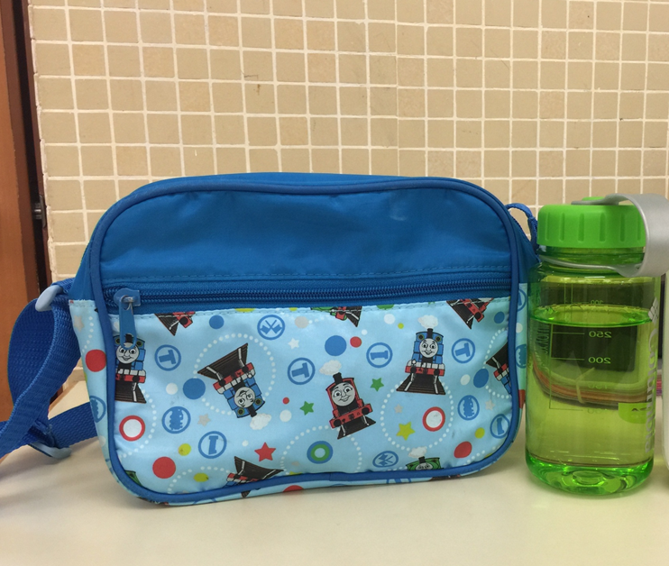
P1A 張美美
P1A 張美美

Slide 16
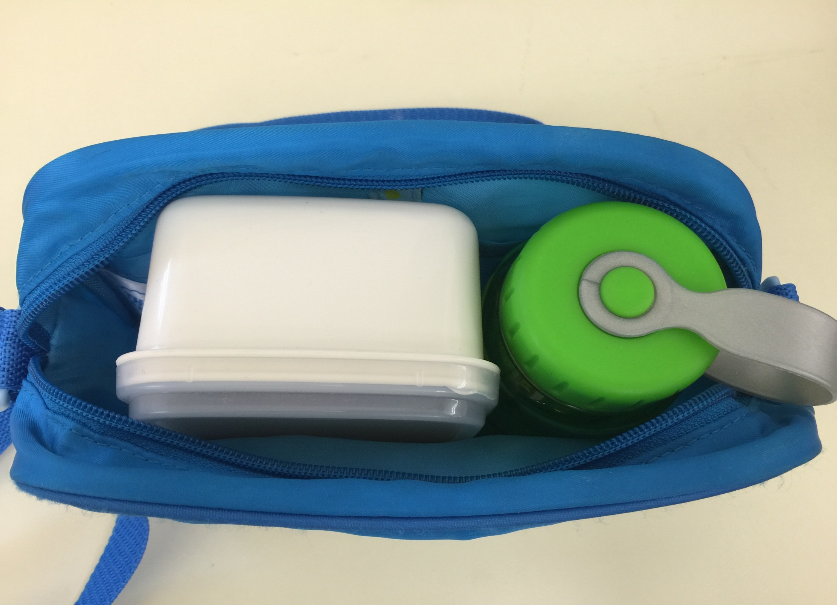

Slide 17
學校不設茶點供應
小息時，學生在操場上自由活動。
( 去洗手間、吃東西、喝水、玩耍 …… )。
食物售賣機：零用錢/澳門通。

Slide 18
接送學生
開課第一天( 1/ 9/ 2022 )，家長可陪同 貴子弟到操場。
上課鐘聲一響，請家長合作，迅速離開。
開課後(即由2/9起)，家長送 貴子弟上學，請勿在操場內停留。
學生進入學校後，請家長放心離開。
放學時，老師會帶學生排隊到操場才放學。
請家長準時在操場上等候。

Slide 19
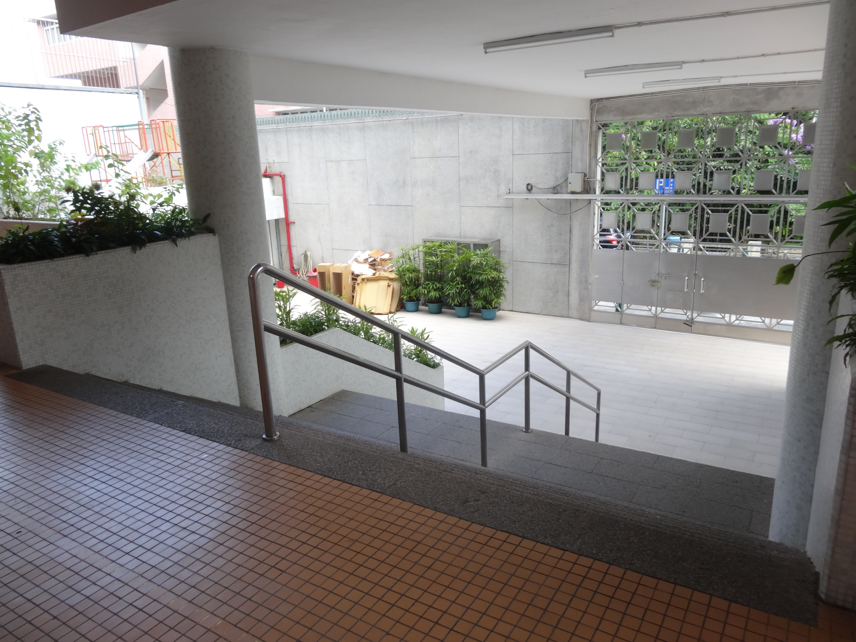
詢問處前地

Slide 20
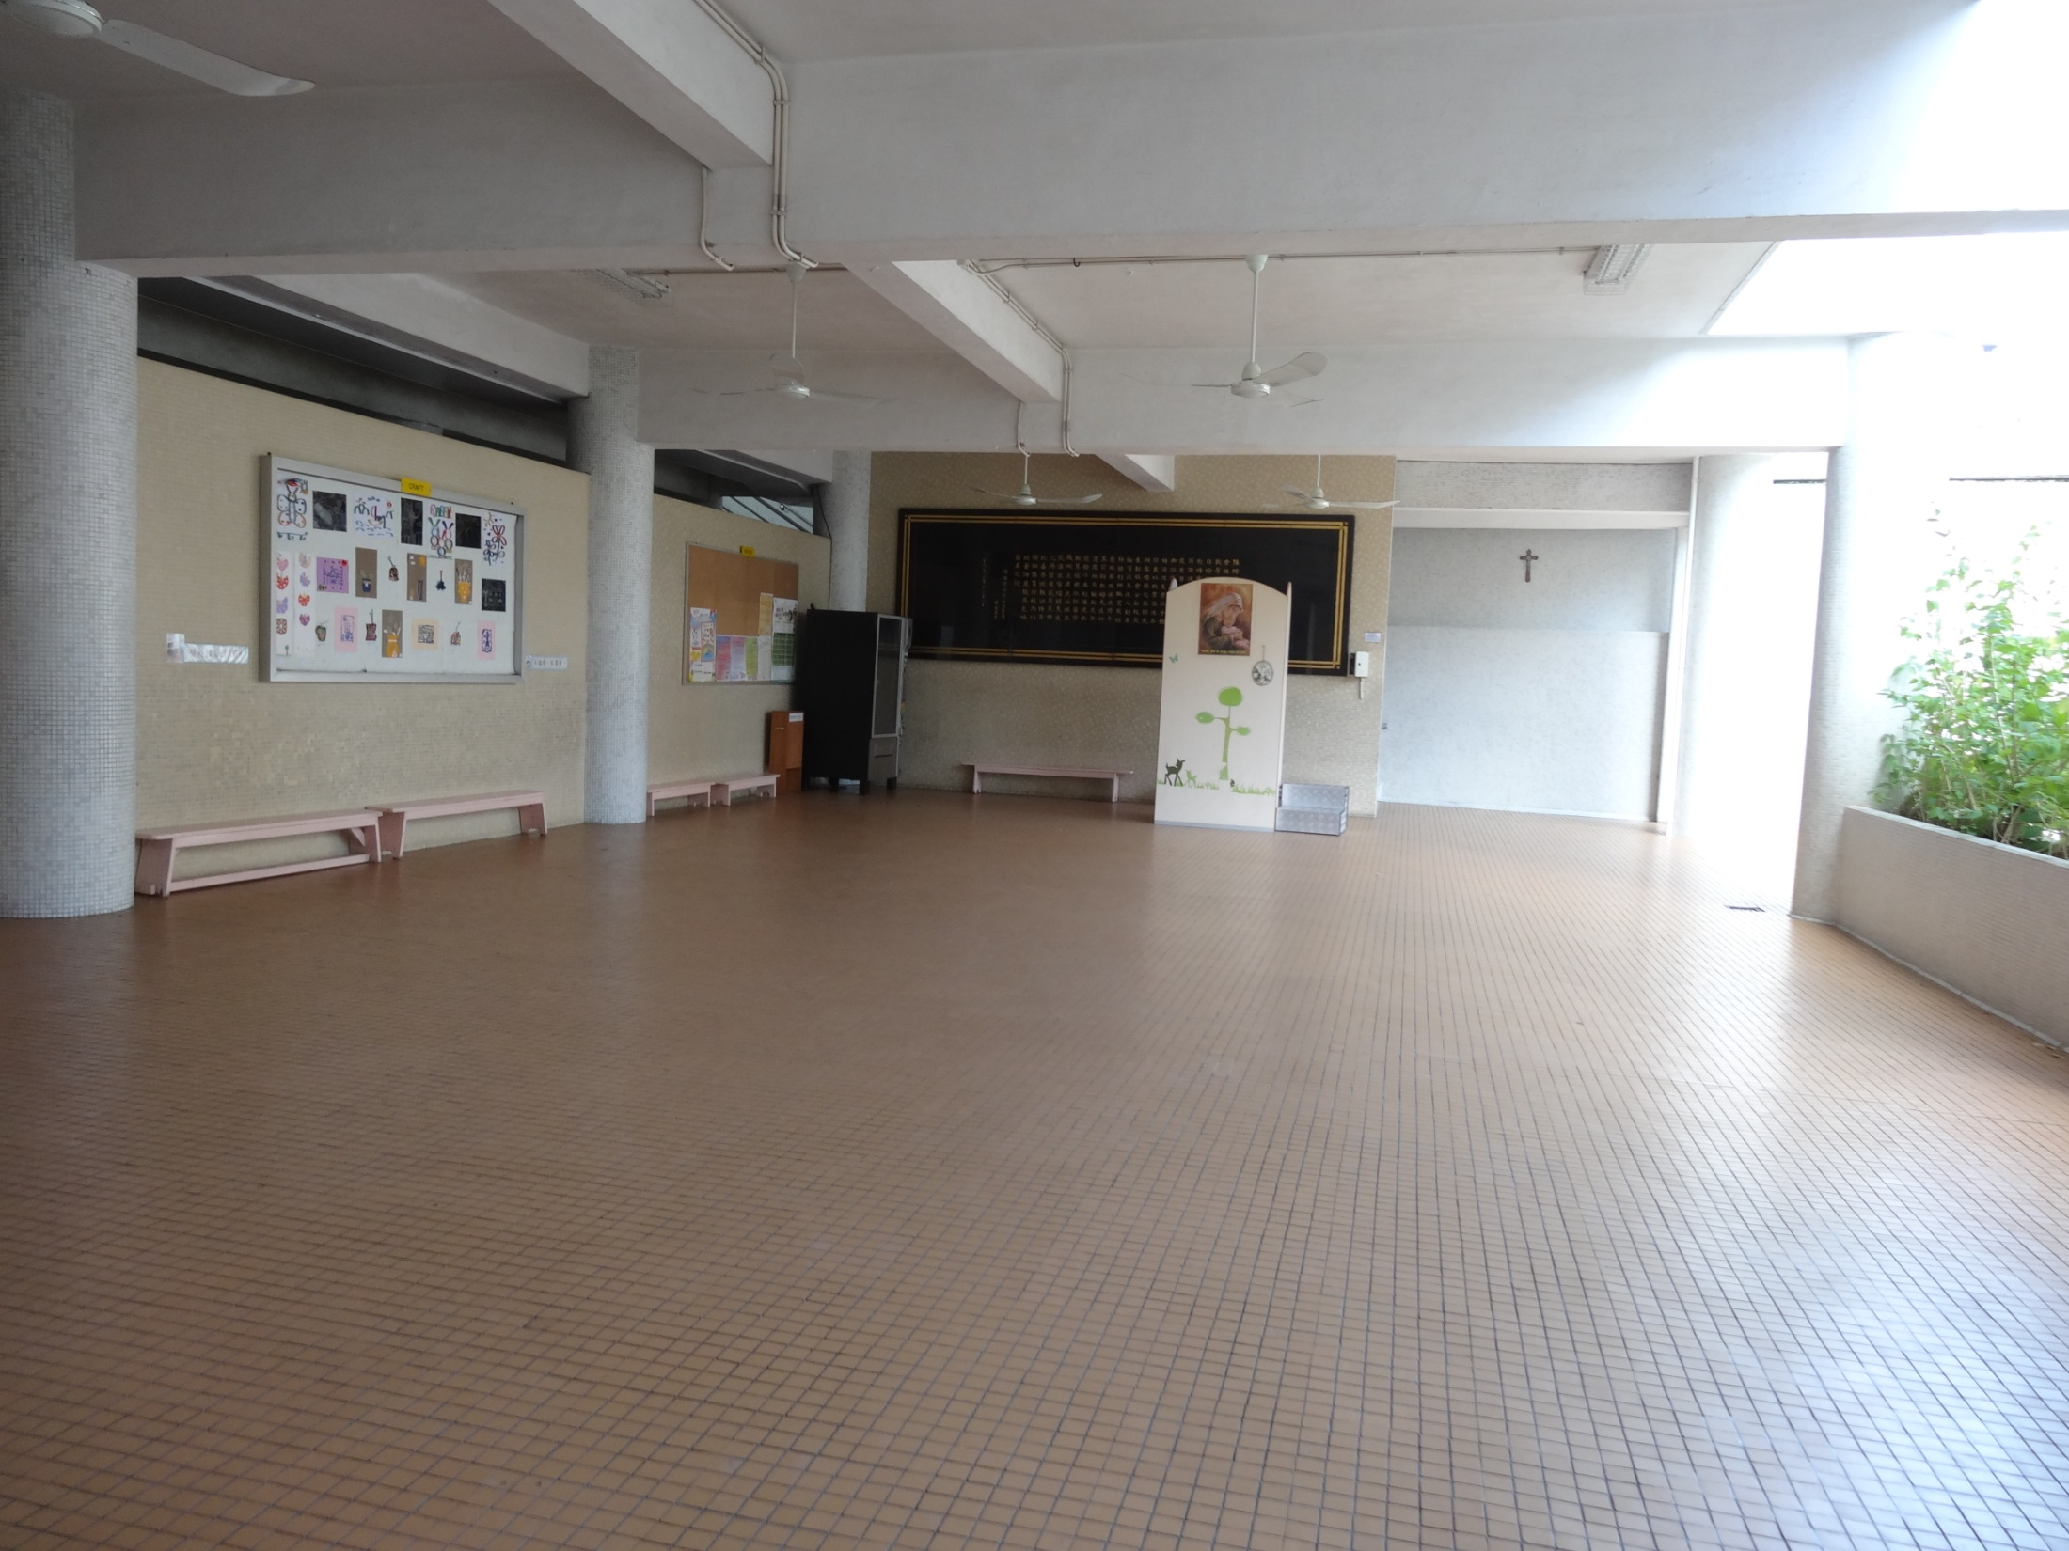
學生集隊區

Slide 21
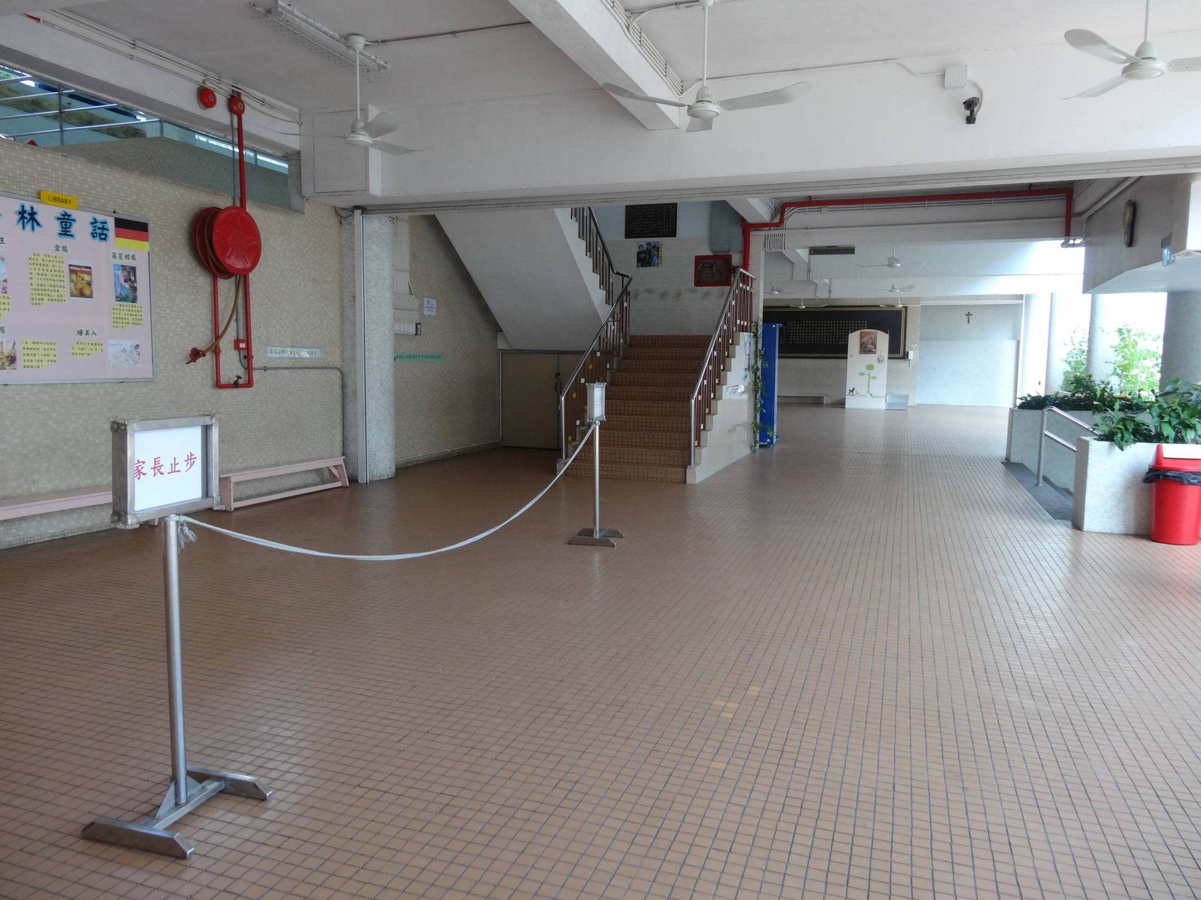
家長等候區

Slide 22
9月1日須交證件副本&資料
★ 請依照升小一交件需知指示 (交件)
A 證件影印本 ( 如例圖)
B 學生吋半相片1張及光碟
C 學生調查表及健康調查表
D 學生黃色針簿 ( 正本 )

Slide 23
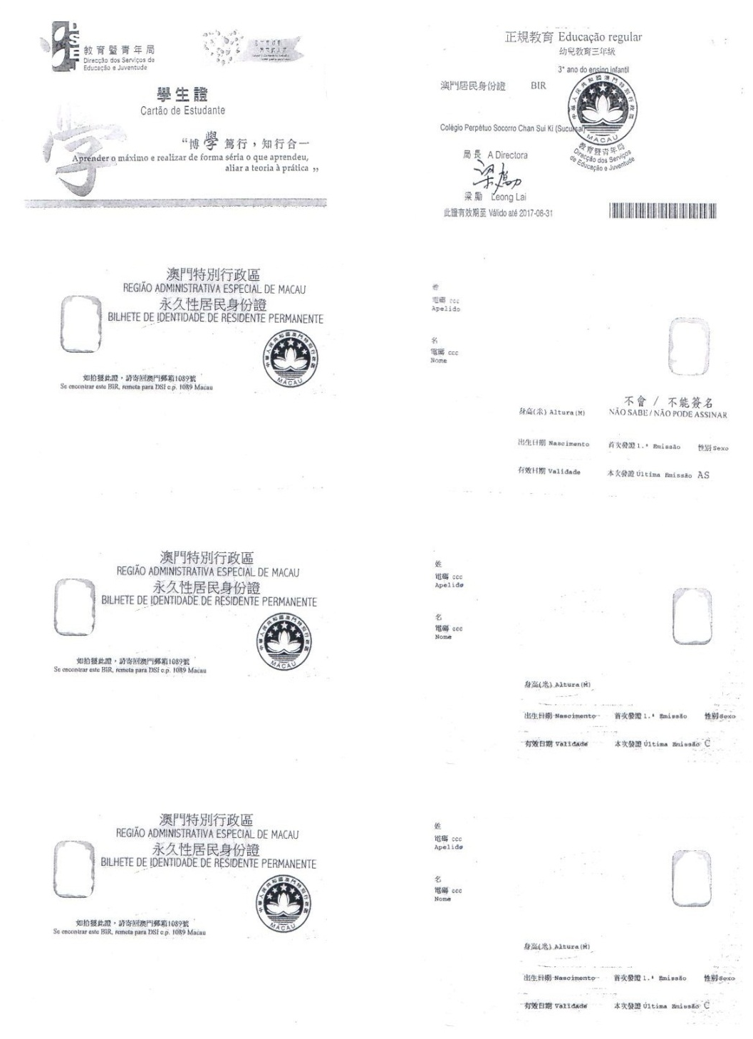
影印證件式樣
請把證件影印在同一張A4紙上
相片
教青局學生證
學生居民身份證
相片
背面
正面
父親居民身份證
相片
母親居民身份證
相片

Slide 24
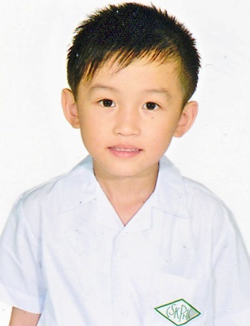
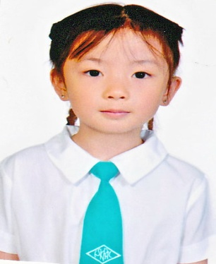

相片及數碼相光碟
注意：
需穿( 本校 ) 校服
(男、女生要穿著白色內衣)
★以本校校服見校章為準
※ 請於九月1號前準備妥當。

Slide 25
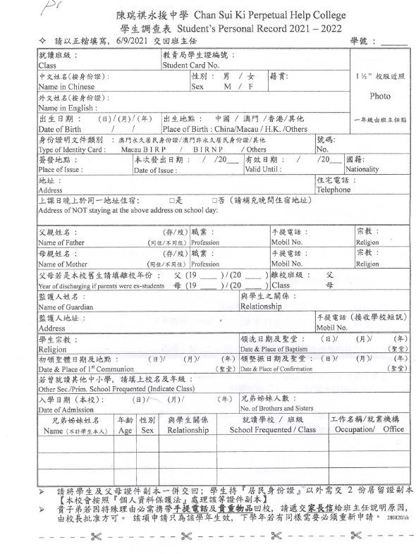
學生調查表
注意事項
填寫中文地址
夜宿地
監護人填寫父親 或母親的名字
____
______
兄弟姊妹人數
(不計學生本人)
01/09/2022
見家長備註
(不用剪)
Notes:
_______

Slide 26
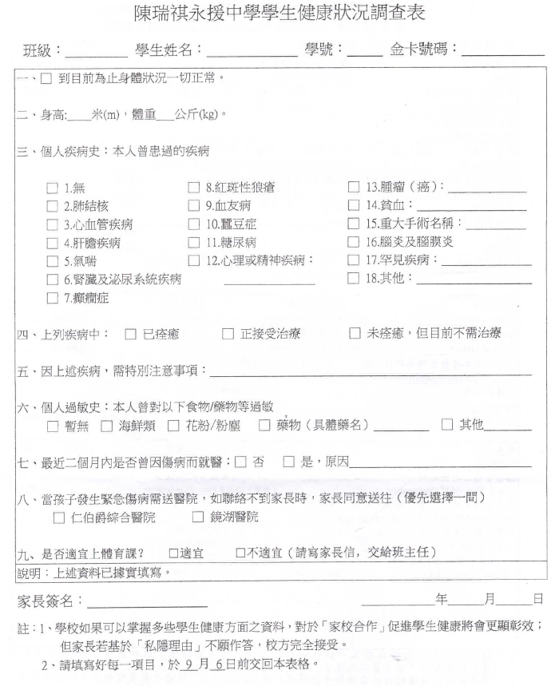
健康狀況調查表
注意事項
必須填寫金卡
號碼
必須填寫送往
的醫院
家長簽名

Slide 27

交衛生局針簿
★請依照升小一交件需知指示 (交件)
學生黃色針簿 ( 正本 ) ( 如例圖 )
針簿右上角用貼紙註明
班級 學號
學生姓名

Slide 28
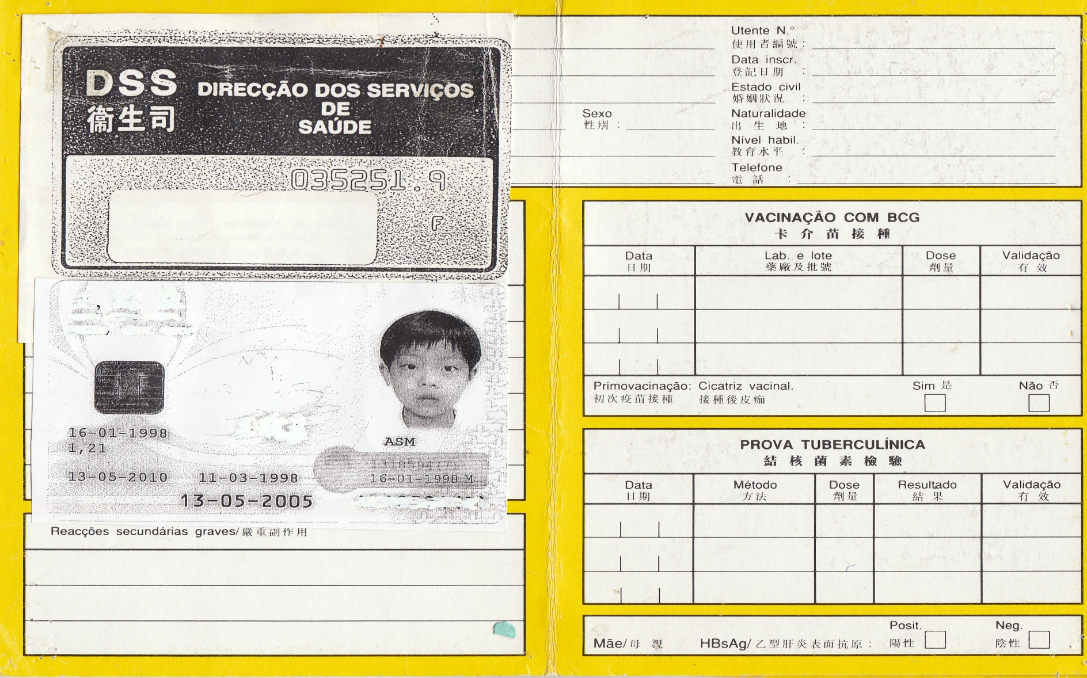
針簿內頁
學生身份證及衛生局金咭影印本，釘裝於針簿內頁左面。

Slide 29
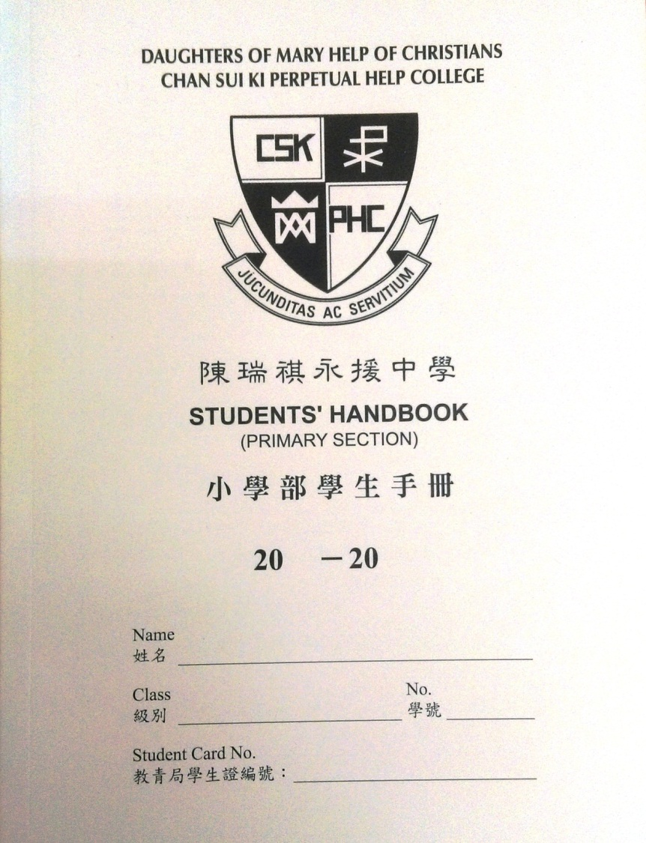
小學部學生手冊

Slide 30
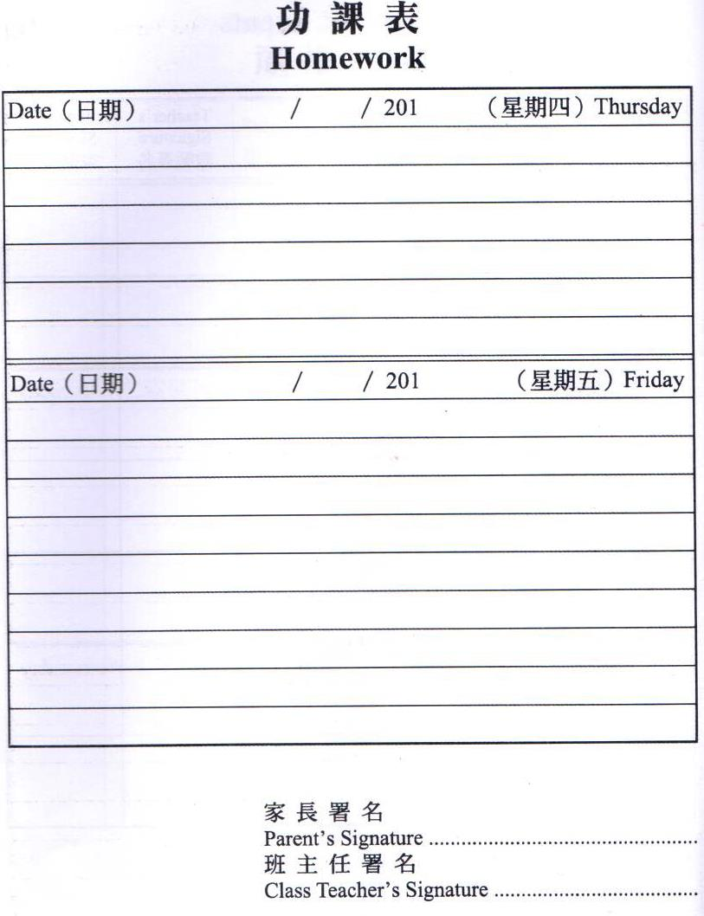
例：
22 9 2022
指9月23日進行默書
背默語(1)
做數習 P.5-6
請家長每週簽手冊
預早通知默書和
測驗日期
(約一周前寫手冊通知)
各科測驗卷、默書、
作句都請家長簽名
23 9 2022
Dict. O.W. P. 12 - 13
 語習(1)

Slide 31
請假、曠課
學生請事假，請家長預先填寫手冊最後一頁。
如請病假，應致電通知校方，復課後附上醫生證明書。
如沒通知，當曠課論。
請留意校曆表的上課日期，妥善安排
假期活動。
曠課或延長假期當日有測驗、默書
或作文均作零分處理。

Slide 32
語文科、英文科、數學科
簡介及要求

Slide 33
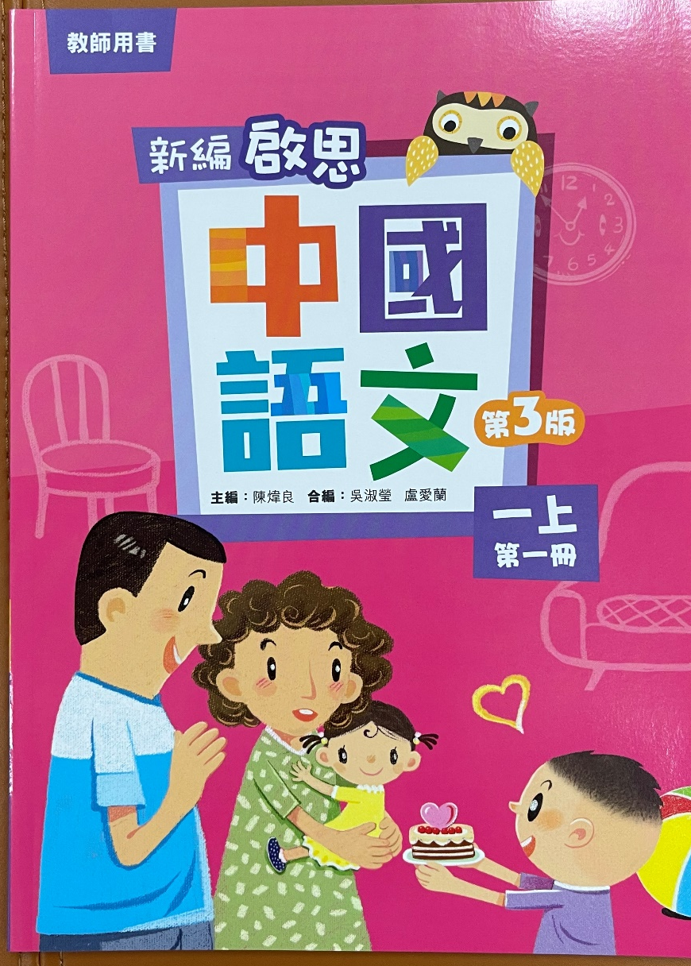
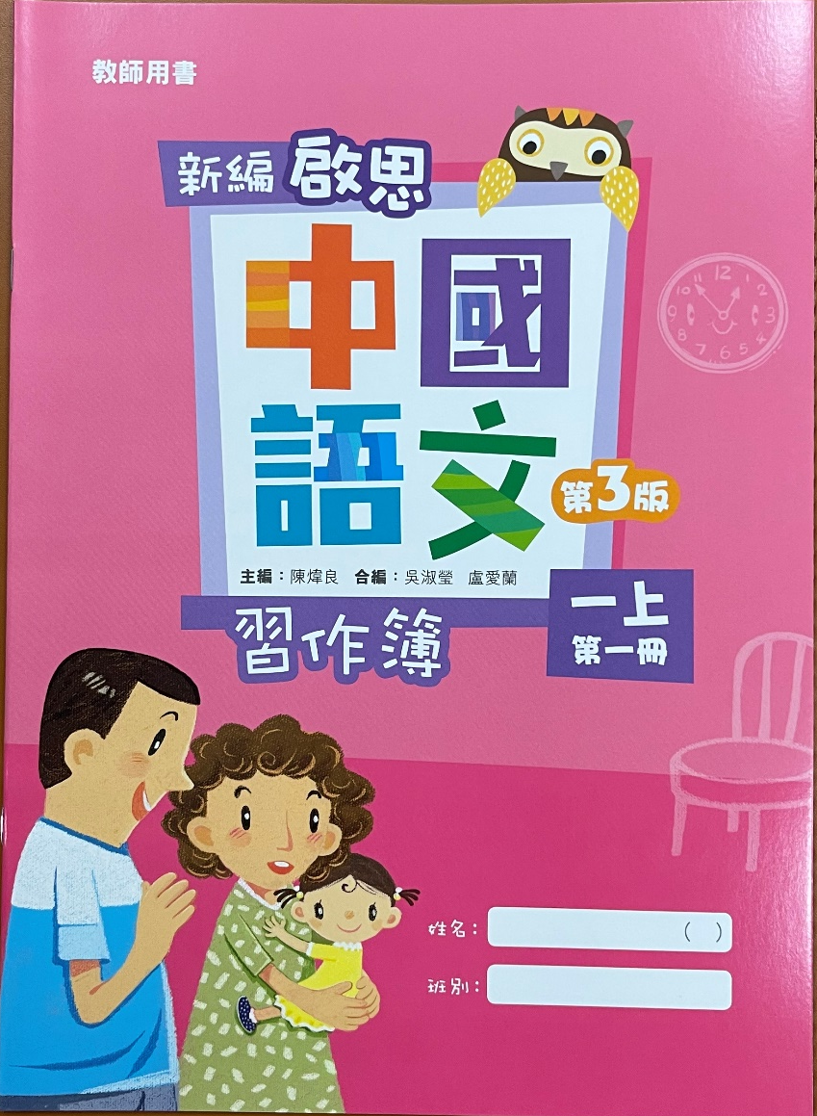
語文課本：
新編啟思中國語文(一上第一冊)
張小明
P1A (5)
張小明
P1A (5)
習作老師會收起放在課室內
＊語默及作句都要帶課本。

Slide 34
英文科
上課時間表上與英文科相關的課節:
GE （普通英文）
COMPO（英文作句）
POET（英文朗誦）
CONV（英文會話）
READERS（英文讀本）
帶英文書及習作

Slide 35
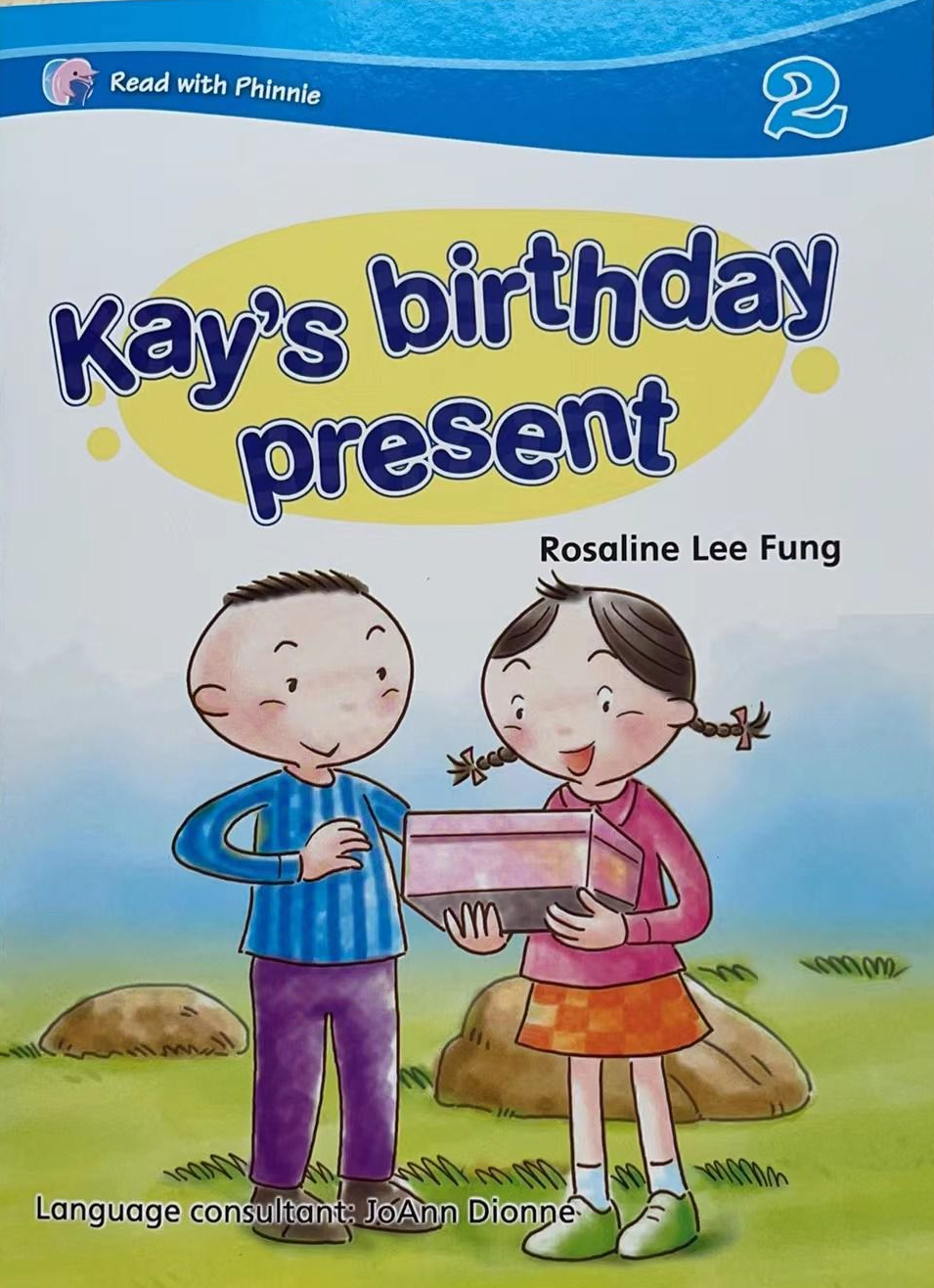

Readers課本：Kay’s birthday present
英文課本 ：OUR WORLD 1 (O.W.)
P1A 張美美 （1）
P1A 張美美 （1）

Slide 36


英文習作
老師會收起習作，放在課室內
P1A 張美美 （1）
P1A 張美美 （1）

Slide 37


數學課本：現代小學數學(1上，1下)

Slide 38


配套：數習、數加、數紙
P 1 A ( 1 )
姓名
P 1 A ( 1 )
姓名

Slide 39
上課時間表注意事項：
PS：帶「品德與公民」上/下兩冊*
語文、作文、語默：帶語文書、習作*
GE、COMPO、POET、CONV、DICT ：帶O.W. 、G.W.B.* 、W.B.*
數學：數書、數習*、數加*
常識：常書、常習*
宗教/公民：喜訊、習作*
一讀、誘讀：圖書學校提供
有*的書本老師會放在課室書櫃
普通話書*、音樂書*、顏色筆*(顏色筆已代購)

Slide 40

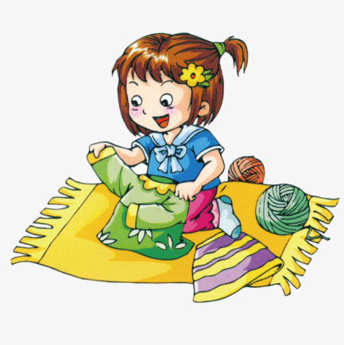



升小一前，芬蘭教育要孩子學會的十大能力
穿、脫衣服，綁鞋帶，摺衣服
上廁所，洗澡
用餐具吃飯
勇於嘗試不同的食物
坐下專心工作十分鐘
用剪刀
聆聽十分鐘故事
把東西放回原位，遊戲後整理乾淨
走路20分鐘
知道要怎樣去上學，並和爸媽
一起了解路程中有危險的地方

Slide 41
家長
發問時間

Slide 42

謝謝各位家長蒞臨!
家校合作步向成功!

